Slide 1
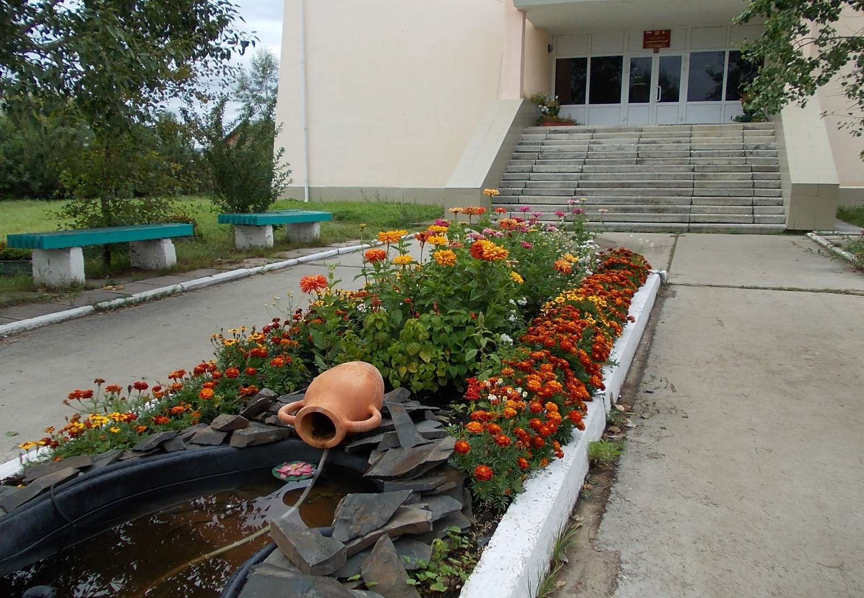
ИНВЕСТИЦИОННЫЙ ПАСПОРТ МУНИЦИПАЛЬНОГО РАЙОНА «ГАЗИМУРО-ЗАВОДСКИЙ РАЙОН»
с.Газимурский Завод
2022 год

Slide 2
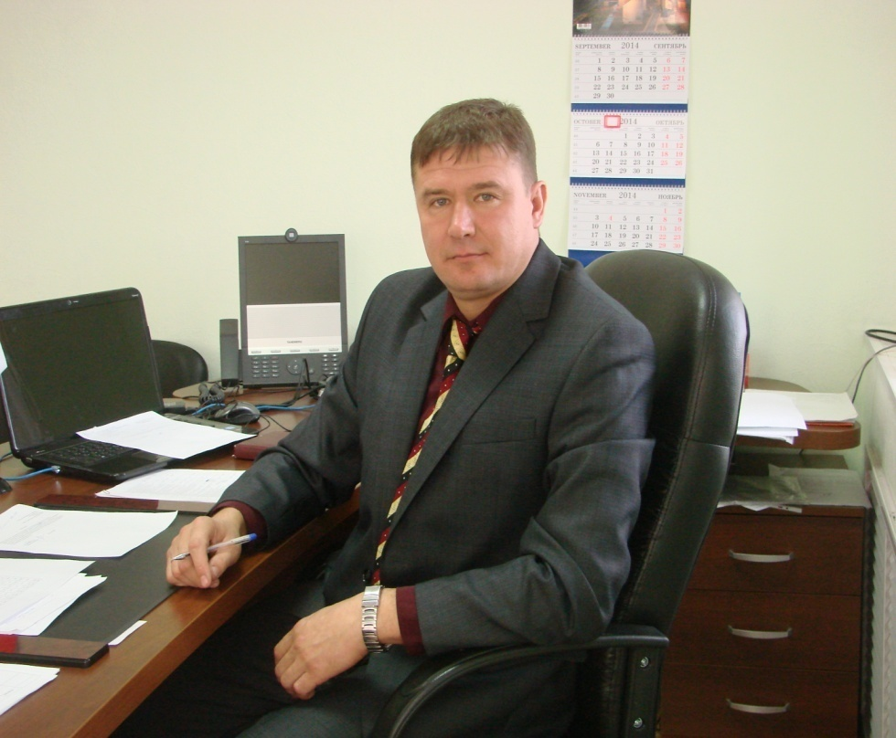
Уважаемые дамы и господа!
Приветствую Вас от имени
администрации муниципального района
«Газимуро-Заводский район» и
представляю Вашему вниманию
инвестиционный паспорт района.
Газимуро-Заводский район расположен
на юго-востоке Забайкальского края
и занимает территорию 14,4 тыс. кв. км.
В последние годы в районе отмечается
оживление экономического развития,
предприятия стали реализовывать
инвестиционные проекты, прогнозируется экономический рост. Важным для района
остаётся курс на привлечение инвесторов
с целью создания новых производств, модернизацию уже имеющихся промышленных предприятий и расширение производств индивидуальных предпринимателей.
Мы приглашаем Вас к сотрудничеству
в развитии экономической и социальной сфер нашего района и гарантируем защиту инвестиций.
Мы заинтересованы в развитии
взаимовыгодных партнерских отношений!
Глава муниципального района
«Газимуро-Заводский район»
Роман Олегович Задорожин

Slide 3
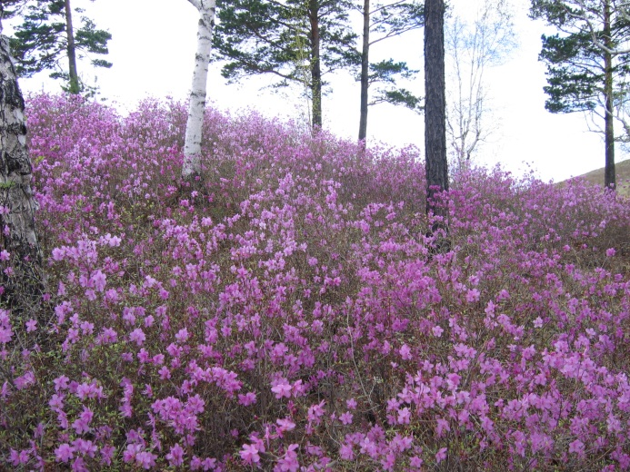
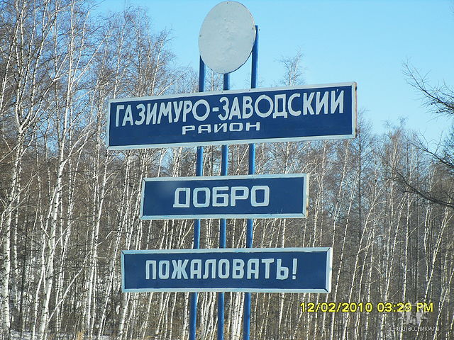
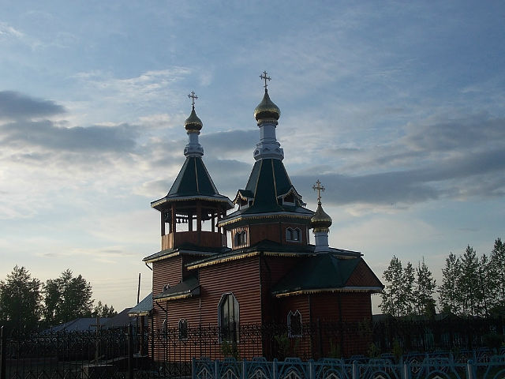
История МР «Газимуро-Заводский район»
В 1926 году согласно действующей структуре райисполкомов был образован Газимуро-Заводский район. В 1961 году Указом президиума Верховного совета РСФСР район объединен с Шахтаминским районом в один Шелопугинский, с центром с. Шелопугино.
29 ноября 1979 года вновь образован Газимуро-Заводский район с центром с. Газимурский Завод.

Slide 4
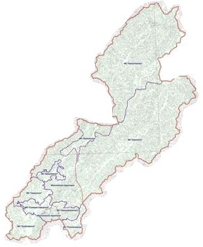
Административно-территориальное деление муниципального района «Газимуро-Заводский район»
Муниципальный район
«Газимуро-Заводский район» состоит из 9 сельских поселений, объединяющих 30 населённых пунктов:
1.СП «Газимуро-Заводское»
2.СП « Батаканское»
3.СП «Буруканское»
4.СП «Зеренское»
5.СП «Кактолгинское»
6.СП «Новоширокинское»
7.СП «Солонеченское»
8.СП «Трубачевское»
9.СП «Ушмунское»

Slide 5
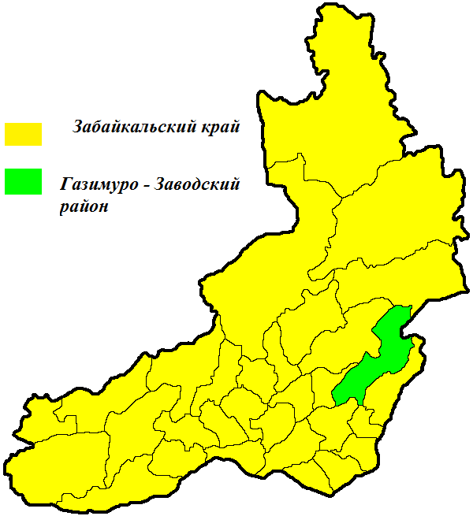
Географическое положение
Газимуро-Заводский район расположен на юго-востоке Забайкальского края, является приграничным районом . Район имеет границы со следующими территориями: с севера - с Могочинским районом, Сретенским районом, территория которого обрамляет Газимуро-Заводский с запада и северо-запада. На юго-западе район граничит с Шелопугинским районом, на востоке с - Нерчинско-Заводским районом и КНР.
Административным центром района является село Газимурский Завод.

Slide 6
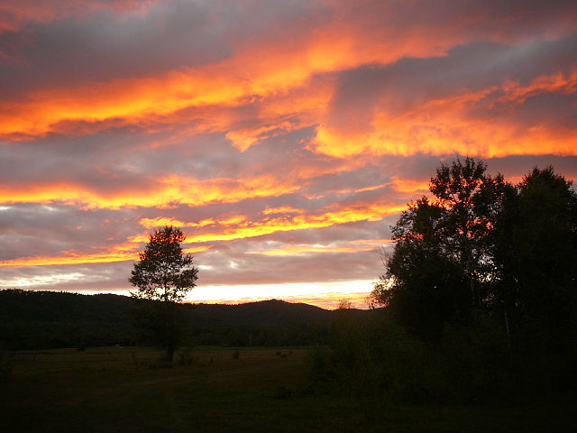
Климатические условия
Климат резко континентальный со средними температурами в январе -26, -28 градусов.
Абсолютный минимум -48 градусов.
Средняя температура июля +18 градусов, +20 градусов, абсолютный максимум +38 градусов.
Количество выпадающих осадков от 300 до 500 мм.

Slide 7
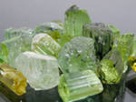
Полезные ископаемые
Наименование показателей | Наименование месторождений
 | Лугоканское |  | Быстринское (разрабатывается) |  | Култуминское
Геологические ресурсы: руда | 107600 |  | 245000 |  | 240000
медь | 1700200 |  | 3822000 |  | 2184000
золото | 167 |  | 132 |  | 295
серебро | 2409 |  | 2624 |  | 3792
Среднее содержание металла в недрах
медь | % | 1,58 |  | 1,56 | 0,91
золото | г/т | 1,55 |  | 0,54 | 1,23
серебро | г/т | 22,39 |  | 10,71 | 15,80
Потери | % | 6 |  | 5 | 5
Разубоживание | % |  |  | 5 | 5
Годовая производительность по:
руде | тыс.т | 3000 |  | 10000 | 10000
концентрату | тыс.т | 308,2 |  | 800,3 | 466,8
Конечной продукции:
медь | т | 33289,9 |  | 108037,8 | 63022,1
золото | т | 2,7 |  | 3,1 | 7,2
серебро | т | 47,2 |  | 77,8 | 114,8
Срок отработки запасов | лет | 37 |  | 25 | 24

Slide 8
Водные ресурсы
На территории района протекают 5 крупных рек а так же имеются озера, болота, карьеры и подземные воды
Название реки | Вся длина реки | Длина реки в районе | Площадь водозбора всей реки (км3) | Среднегодовой объём стока (км3) | Место истока | Место устья
Аргунь | 1620 | 96 | 164000 | 10,7 | хребет Большой Хинган, Китай | Сливается с р. Шилка образуя р. Амур
Газимур | 592 | 420 | 121000 | 0,87 | Нерчинский хребет.Борзинский район. | р. Аргунь, граница России и Китая
Будюмкан | 285 | 85 | 1490 | - | Будюмканский отрог | р. Аргунь, граница России и Китая
Урюмкан | 226 | 226 | 4400 | - | Газимуро-Урюмканская перемычка | р. Аргунь, граница России и Китая
Уров | 290 | 22 | 4210 | 0,345 | Нерчинский хребет. Калганский район | р. Аргунь, граница России и Китая

Slide 9
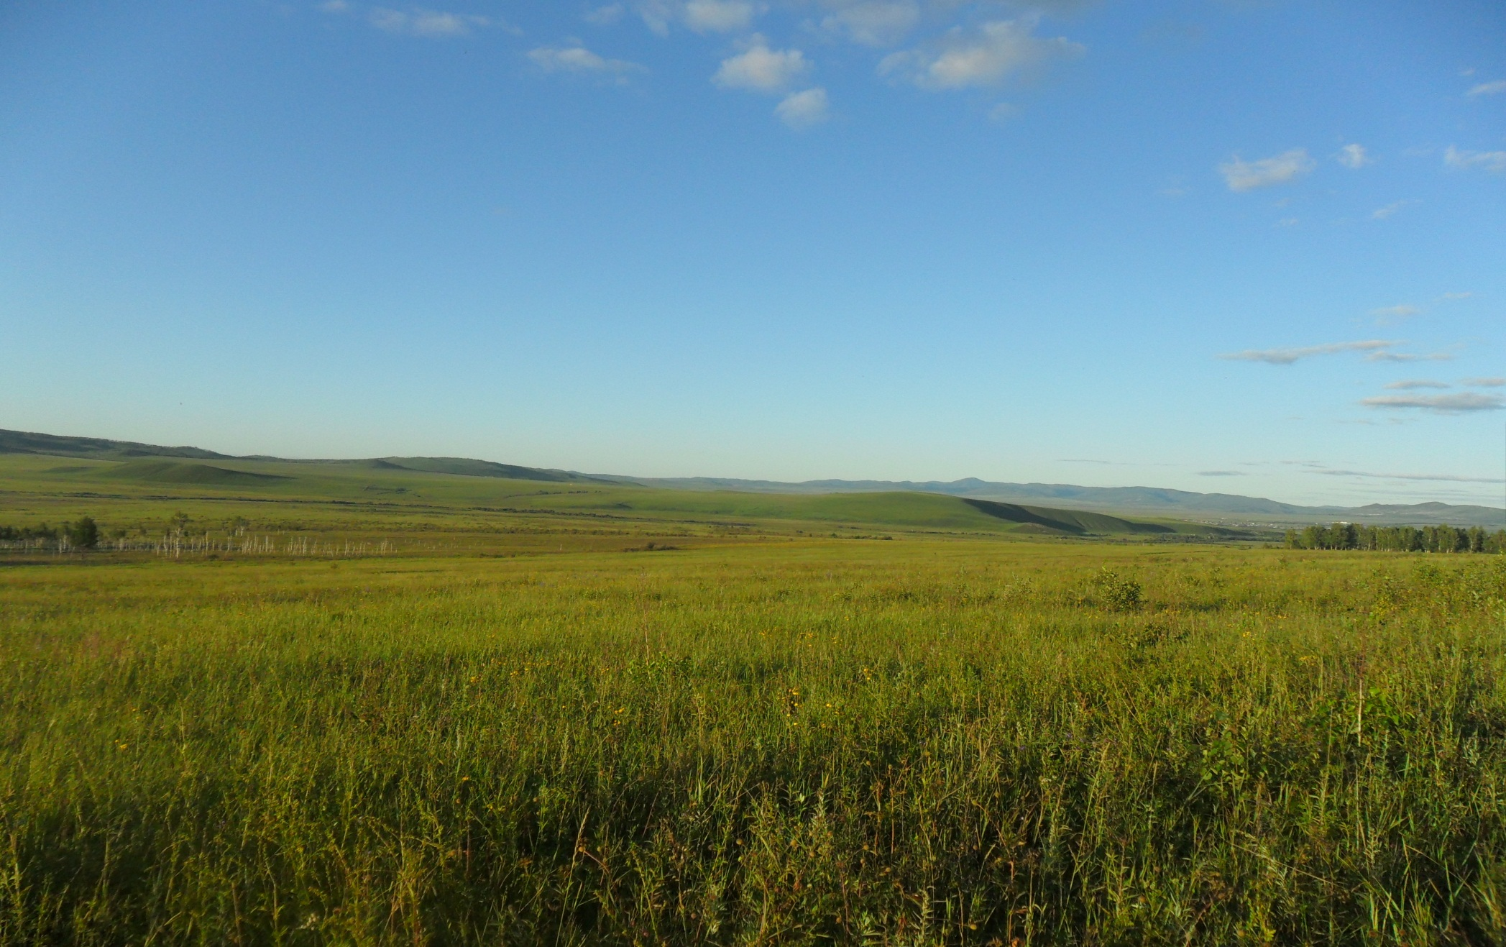
Земельные ресурсы
Категория земель | Фактически (кв.м.) | Доля % | Свободные земли (кв.м.)
Всего земель, в том числе: | 14393,99 | 100%
Земли сельскохозяйственного назначения | 1228,66 | 8,54 | 648,31
Земли лесного фонда | 12803,16 | 88,95
Земли поселений | 11,97 | 0,08 | 2,9
Земли транспорта | 5,63 | 0,039
Земли водного фонда | 0,4 | 0,0027 | 2,4
Земли промышленности | 8,35 | 0,057
Земли энергетики | 1,06 | 0,0074
Земли спецназначения | - | -
Земли запасы | 334,76 | 2,33 | 267,8

Slide 10
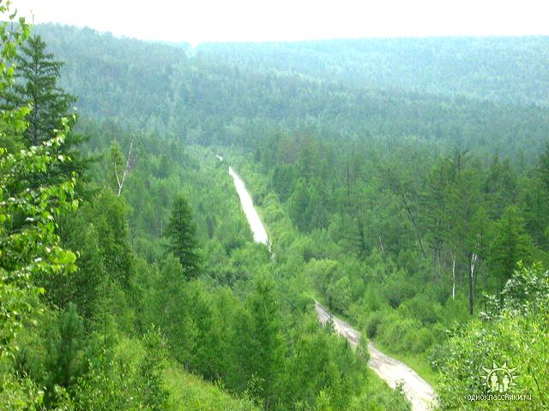
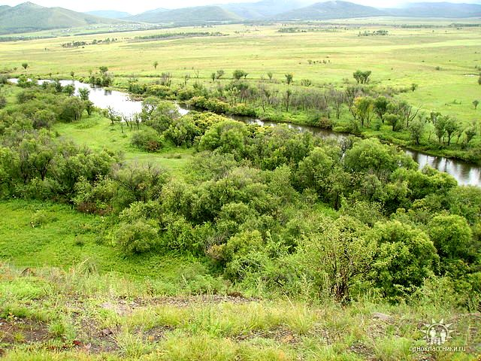
Лесной фонд
Леса занимают площадь -
1 млн.227 тыс. 142 га
Из них:
хвойными лесами – 829 тыс. 843 га.
лиственными породами ( в основном берёза белая) и кустарниками
(рододендрон даурский, и другие) – 397 тыс. 299 га.

Slide 11
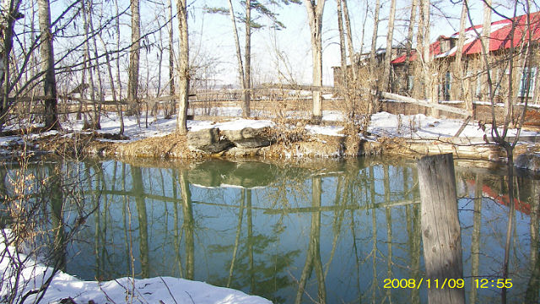
ГУЗ «Краевая больница восстановительного лечения № 1»
В мае 1929г. по решению Совнаркома СССР в Газимуро-Заводском районе на базе курорта Ямкун была открыта Уровская научно-исследовательская станция. В марте 1969г. Уровская научно-исследовательская станция была передана Читинскому мединституту с приданием ей статуса Проблемной научно-исследовательской лаборатории по изучению уровской (Кашина-Бека) болезни. После перевода в Читу Уровской НИС в Ямкуне на её базе была образована Областная физиотерапевтическая больница, в 1988г. переименованная в Областную больницу восстановительного лечения №1. С 2009 г. ГУЗ «Краевая больница восстановительного лечения №1»
В настоящее время в больнице лечатся следующие заболевания: остеохондроз, артриты и полиартриты, нейродермиты, значительно облегчаются страдания больных болезнью Бехтерева, остеомиелитом, псориазом – у взрослых; у детей: детский церебральный паралич, диатезы, а также у всех последствия травм и ожогов.
В ГУЗ КВБЛ № 1 работают сертифицированные специалисты по специальностям: восстановительная медицина, неврология, терапия, педиатрия, физиотерапия, медицинский массаж, ЛФК.

Slide 12
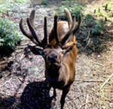
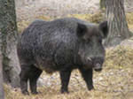
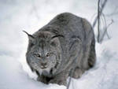
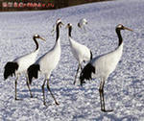
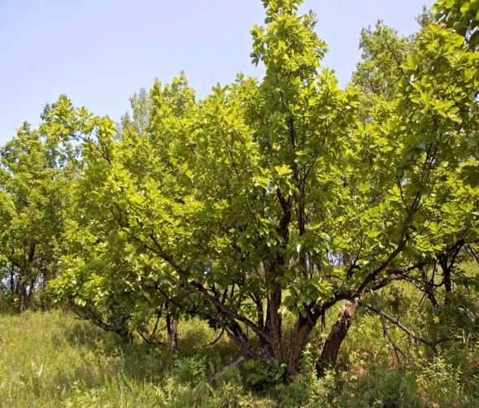
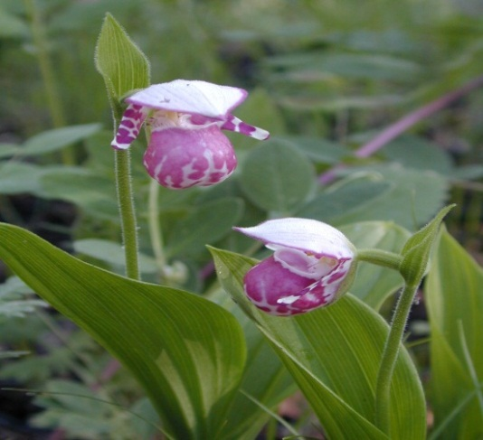
Особо охраняемые природные территории
Государственный зоологический заказник «Урюмканский» - создан в 1986 г, площадь – 40000 га.
Цель - создание благоприятных условий для увеличения и сохранения численности ценных видов диких животных таких как: лось, изюбрь, сибирская косуля, кабан, сибирская кабарга, колонок, лисица, рысь, росомаха, заяц, белка, каменный глухарь, тетерев, журавль – красавка, орлан-белохвост, лебедь – кликун, мандаринка.
Ботанический памятник природы «Падь «Дубняки» - создан в 1983 г., площадь 300 га.
Решение сессии районного совета от 22 сентября 2004 г. о создании заказника районного значения «Реликтовые дубы» - площадью 84265 га.
Цель – сохранение места произрастания дуба монгольского - реликта широколистных лесов, занесённого в Красную книгу Читинской области и АБАО.

Slide 13
Железнодорожный транспорт
9 июня 2012 года состоялось торжественное событие для Газимуро-Заводского района, для Забайкальского края - укладка «Золотого звена» на станции Газимурский Завод.
Строительство железной дороги - один из этапов осуществления главной задачи - освоение ресурсов юго-востока Забайкальского края.
За 3 года построено 250 км железной дороги, 57 мостов, 100 высоковольтных и телефонных линий. Железная дорога обеспечит движение рабочих поездов к станциям Борзя, Александровский Завод, Газимурский Завод, планируется масштабное строительство станции Газимурский Завод, где будет создано около 100 рабочих мест, локомотивное депо. Направление новой железнодорожной линии: Нарын 1 (Борзя)- Александровский Завод - Бугдаин – Красноярово – Газимурский Завод»– 223 км.

Slide 14
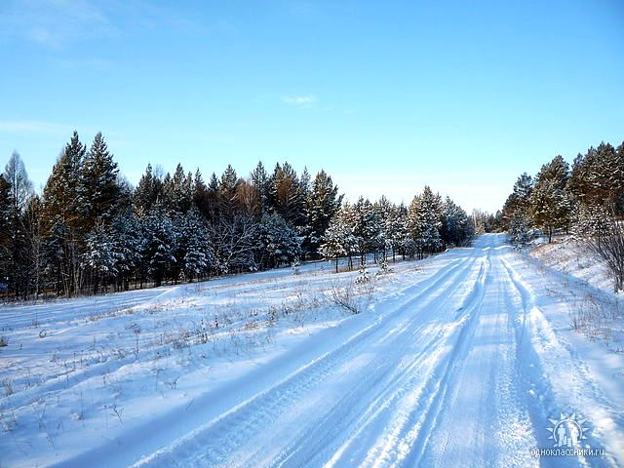
Автомобильный транспорт
По территории района проходит дорога регионального значения Могойтуй-Сретенск Олочи – 88 км.
Общая протяжённость автомобильных дорог на территории района – 548,8 км.
Дороги сельских поселений – 172,3 км.

Slide 15
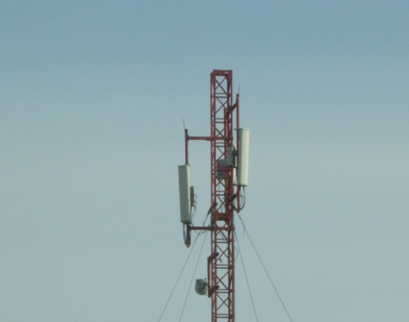
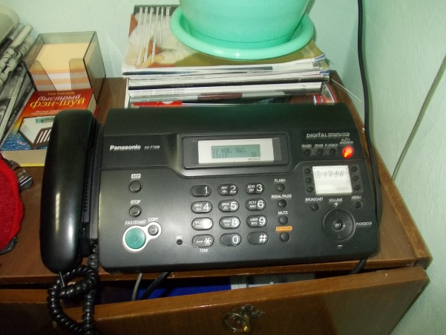
Телекоммуникации
Основными операторами, предоставляющим услуги различных видов связи (местной, внутризоновой и междугородной телефонной связи, почтовой связи) в муниципальном районе, является Читинский филиал
ПАО «Ростелеком» «Сибирьтелеком» .
Услуги сотовой связи предоставляют 2 оператора связи: Читинский филиал ПАО «Мегафон» GSM-900/1800, ПАО МТС-GSM-900. В настоящее время в зоне действия сетей сотовой связи находиться 14 сельских населенных пунктов.
Доступ в Интернет
инфраструктура доступа
в сеть "Интернет",
строительство
волоконно-оптических линий
связи (ВОЛС), в том числе и
на внутризоновой сети.
Почтовая связь. Всего на территории муниципального района «Газимуро-Заводский район» из 30 сел в сельских поселениях только 10 объектов почтовой связи , которые входят в состав УФПС Читинской области – филиал ФГУП «Почта России».
Телерадиовещание. В декабре 2018 году на территории муниципального района запущено цифровое эфирное телевидение включающее 20 бесплатных каналов и 3 радиоканал.

Slide 16
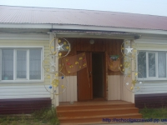
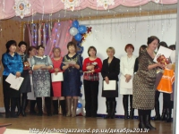
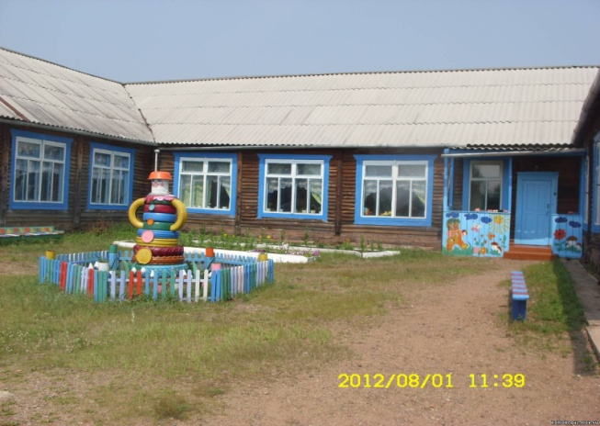
Образование
В районе функционирует 11 общеобразовательных учреждений (6 средних школ, 5 основных школ), 10 дошкольных образовательных учреждений, 1 учреждение дополнительного образования детей (ДЮСШ).
Все образовательные учреждения имеют лицензию на право ведения образовательной деятельности.
Число мест в дошкольных учреждениях | мест | 535
Численность детей, посещающих дошкольные учреждения | человек | 461
Численность педагогических работников дошкольных учреждений | Человек | 37
Численность педагогических работников школьных учреждений | Человек | 163
Численность учащихся общеобразовательных школ | человек | 1297

Slide 17
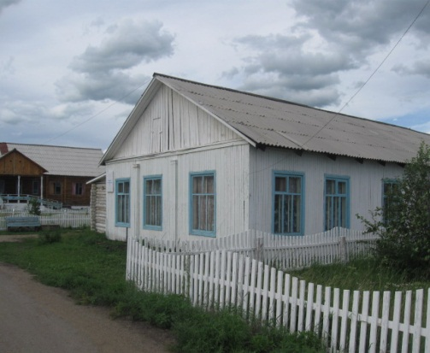
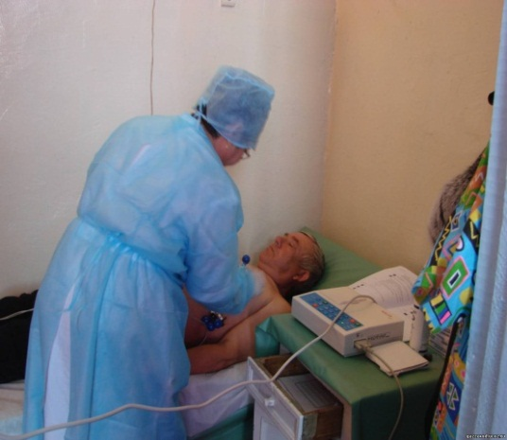
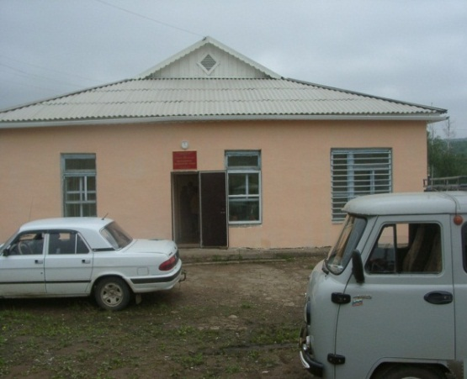
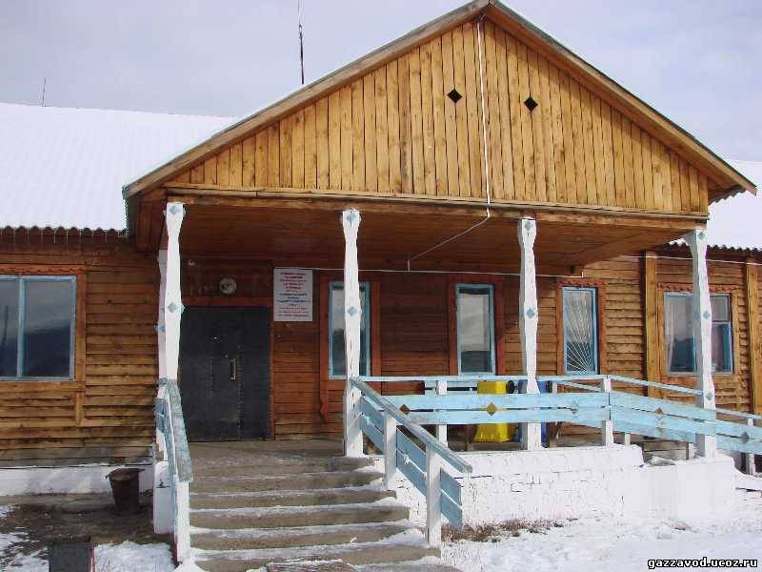
Здравоохранение
Медицинскую помощь населению оказывает ГУЗ «Газимуро-Заводская ЦРБ» в состав которой входят : ЦРБ ( обслуживаемое население 5081), УБ с. Широкая (отдалённость от районного центра – 32 км, обслуживаемое население -1422 ч) , УБ с.Батакан (отдалённость от районного центра – 79 км, обслуживаемое население -1295 ч) , СВА с. Солонечный (отдалённость от районного центра – 53 км, обслуживаемое население -558 ч) , 9 ФАП.
Число коек в больницах всех ведомств | коек | 32
Численность врачей всех специальностей | человек | 15
Численность среднего медицинского персонала | человек | 59
Показатель обеспеченности койками на 10 тыс.человек | коек | 38,3

Slide 18
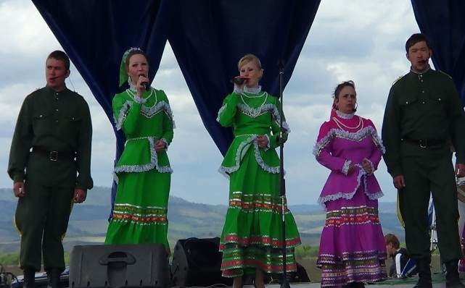
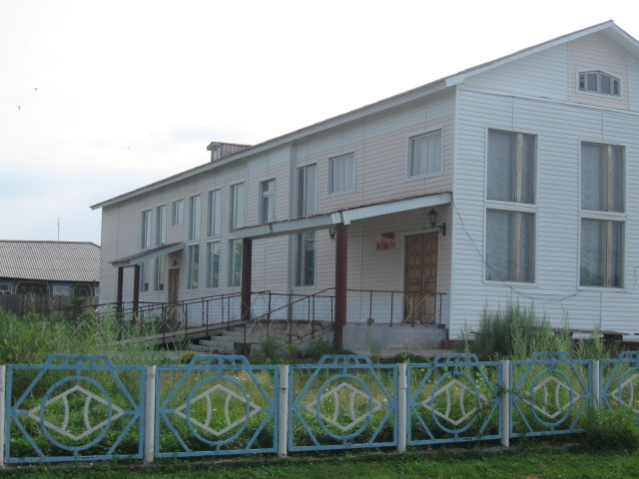
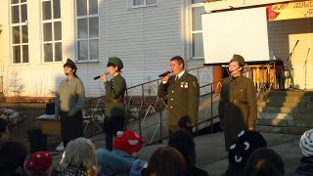
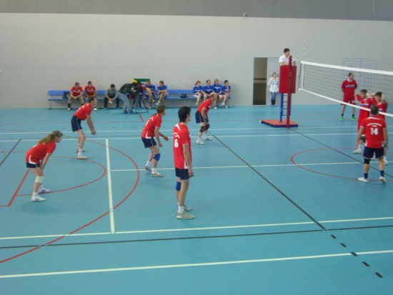
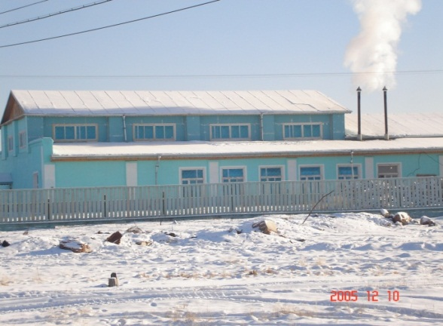
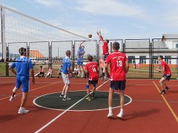
Культура и спорт
Количество клубных учреждений | единиц | 22
Количество библиотек | единиц | 16
Количество музеев | единиц | 1
Количество мест в домах культуры, клубах | единиц | 1043
Количество спортивных залов | единиц | 11
Количество детских юношеских спортивных школ (ДЮСШ) | единиц | 1
Число занимающихся в ДЮСШ | человек | 335
Число физкультурно-спортивных клубов (секций) | единиц | 7

Slide 19
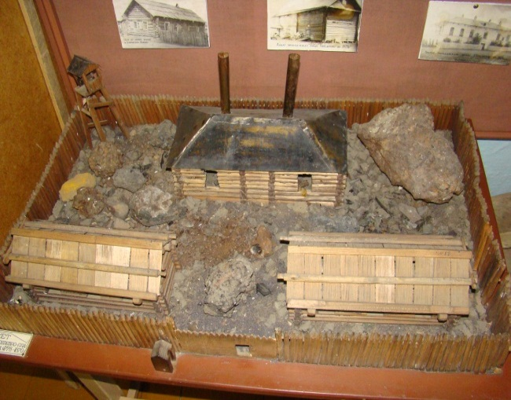
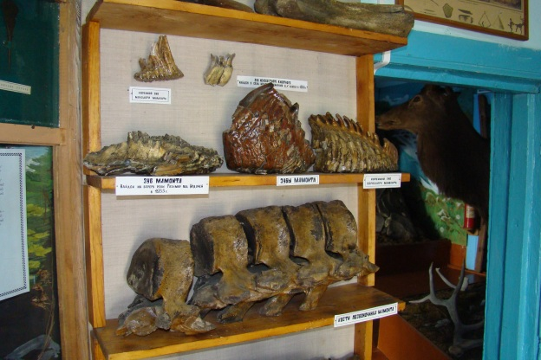
Краеведческий музей
Районный краеведческий музей имени Феодосия Никифоровича Резанова – филиал краевого краеведческого музея открыт 19 мая 1962 г.
В музее создано около двадцати разделов и экспозиций в которых представлены археология и палеонтология, быт давно минувших дней, история казачества, фауна нашего края, Ямкунская здравница, жизнь декабристов в Забайкалье, денежные знаки прошлого

Slide 20
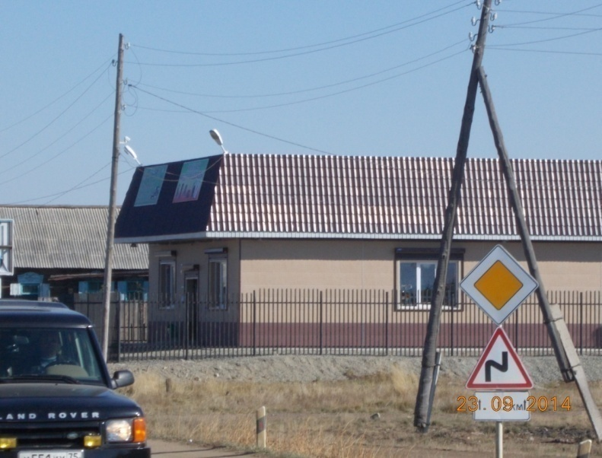
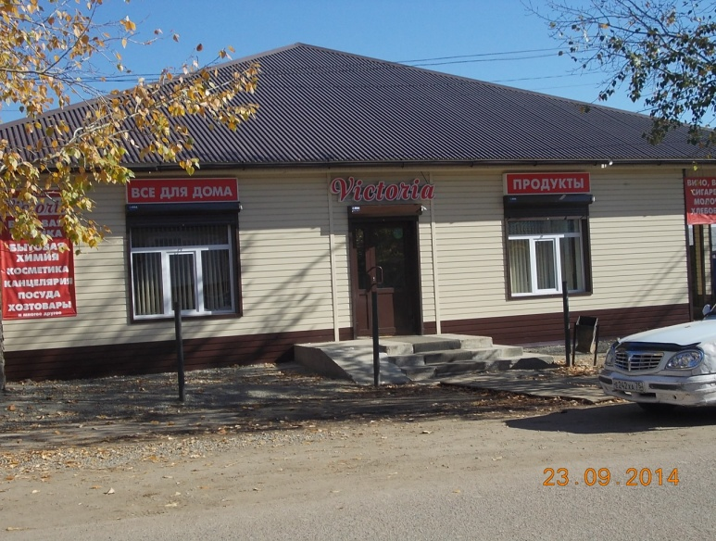
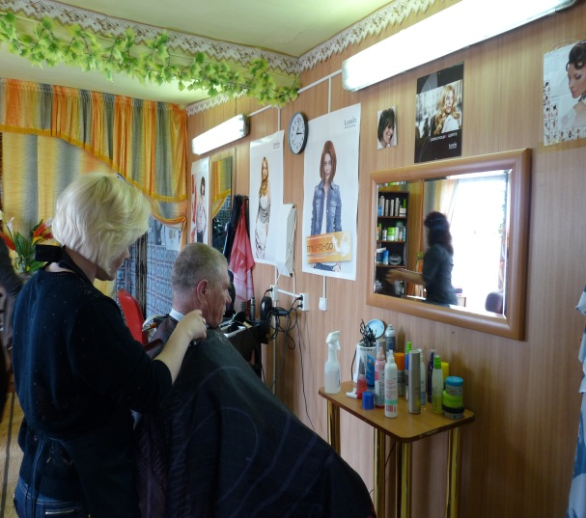
Развитие торговли и потребительского рынка
Организации розничной торговли – 70 ед.
Общественного питания – 4 ед.
Предприятие бытового обслуживания (парикмахерская) – 3 ед.
Оборот розничной торговли на (млн. руб.) – 151,4
Оборот общественного питания (млн. руб.) – 81,7

Slide 21
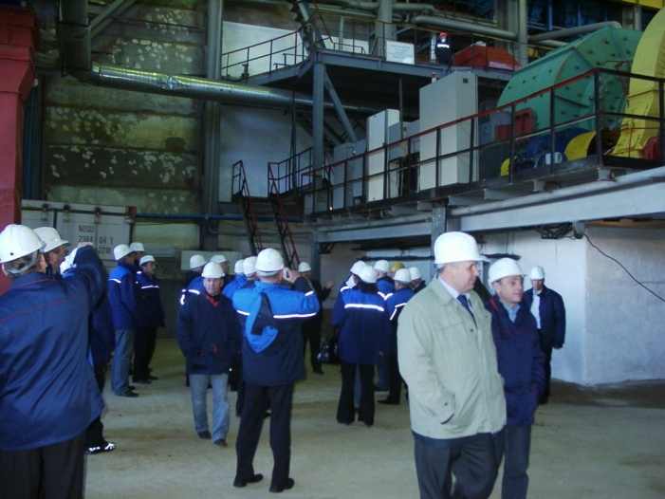
Трудовые ресурсы
Численность постоянного населения района (на начало 2022 года) –8194 чел. из них:
Мужчин – 4142 человек;
Женщин – 4052 человек
Распределение населения по основным возрастным группам:
Моложе трудоспособного возраста- 1998
Трудоспособного возраста-4637
Старше трудоспособного возраста- 1721

Slide 22
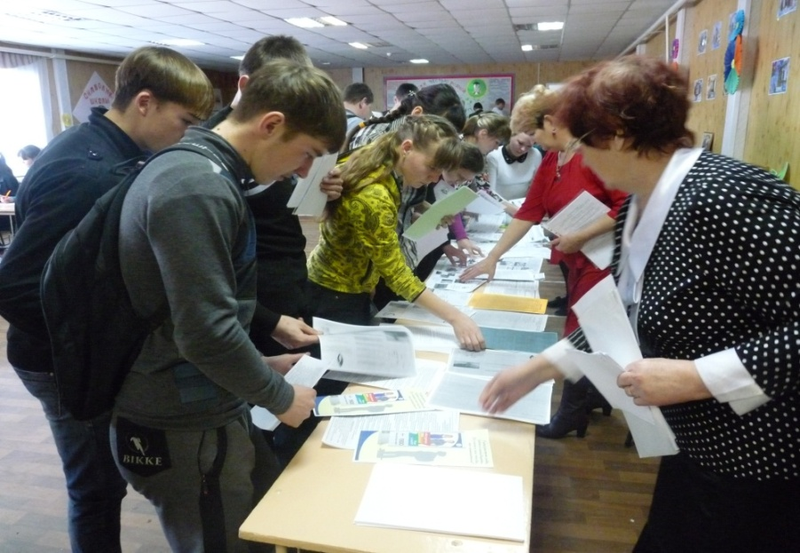
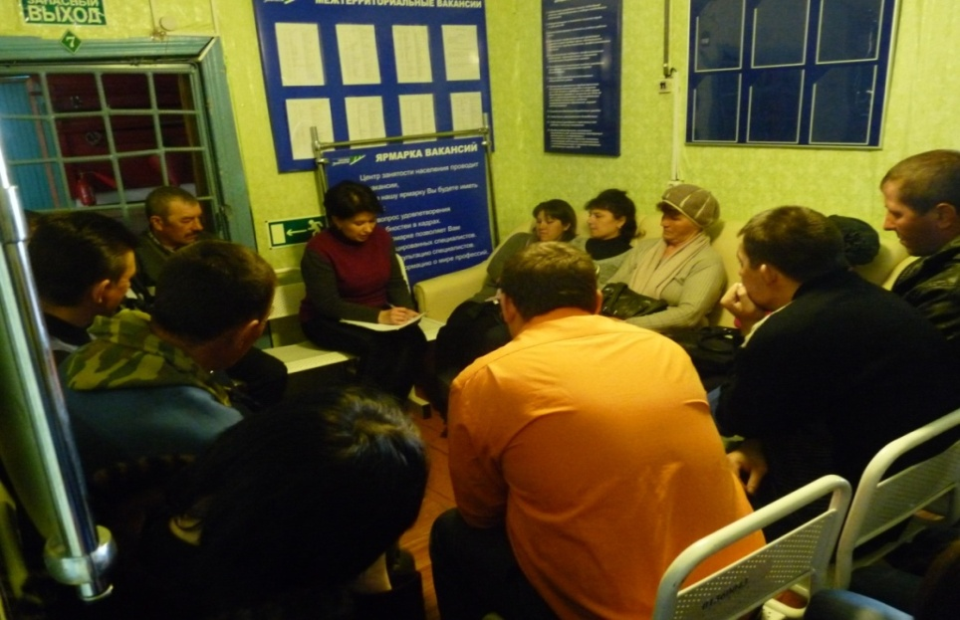
Рынок труда
Показатели | На 01.01.2022г.
Численность зарегистрированных безработных, человек | 54
Уровень зарегистрированной безработицы, % | 1,13

Slide 23
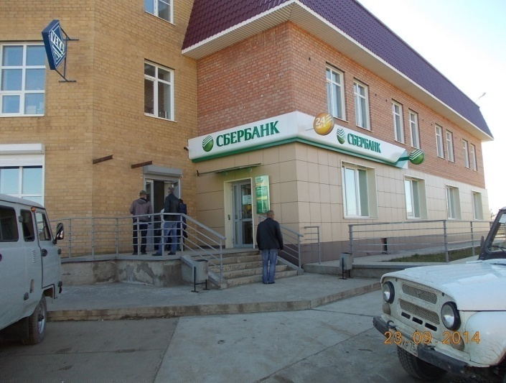
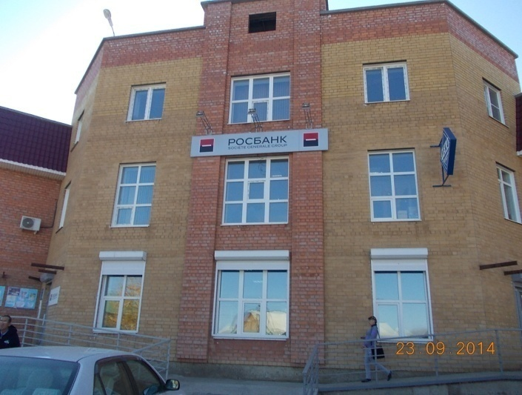
Финансово-кредитные учреждения и налоговый потенциал
На территории Газимуро-Заводского района работают филиалы банка ПАО «Сбербанк России» :
с. Газимурский Завод
пст Новоширокинский
Потребительский кооператив «Успех»
Налоговый потенциал
По сравнению с 2020 годом собственные доходы уменьшились на 156305,9 тыс. руб. Собственные доходы поселений за 2021 год составили 25636,4 тыс. рублей, или 89,8 % к уточненному плану (28532,5 тыс. руб.). Собственные доходы по районному бюджету составили 212940,0 тыс. рублей, что составляет 80,5 % к уточненному плану на год (264399,1 тыс. рублей).

Slide 24
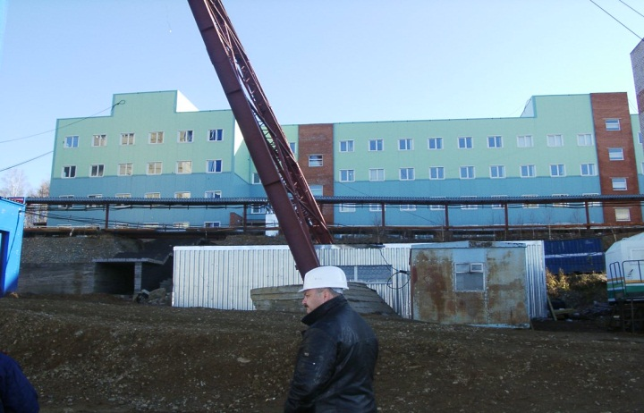
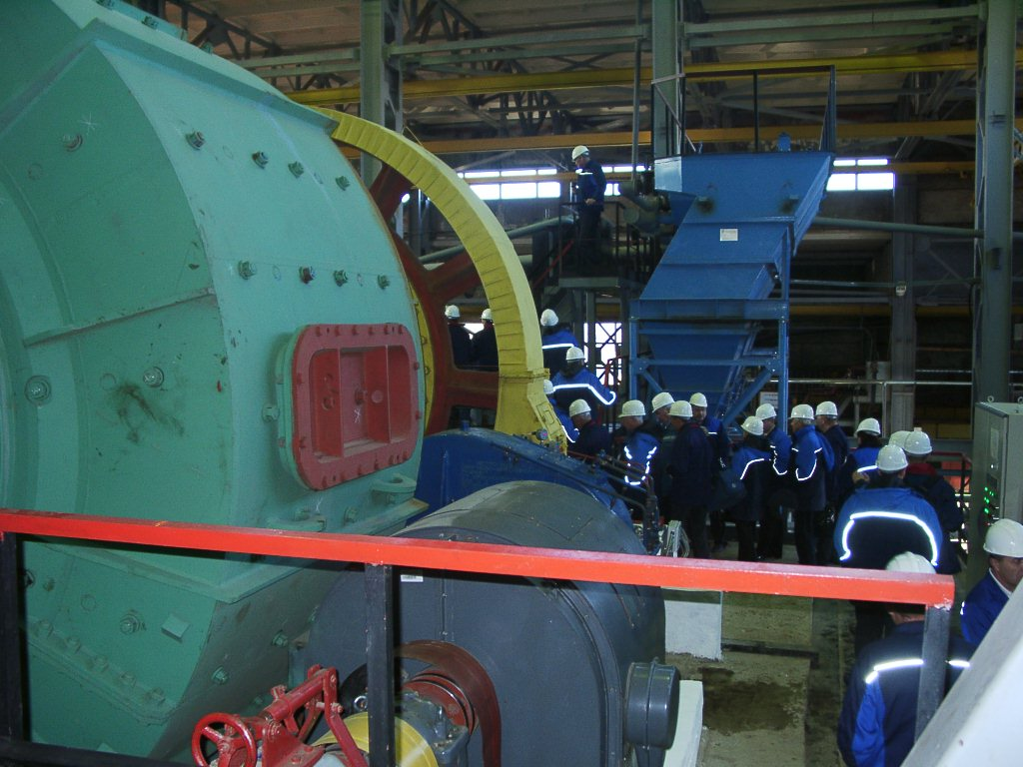
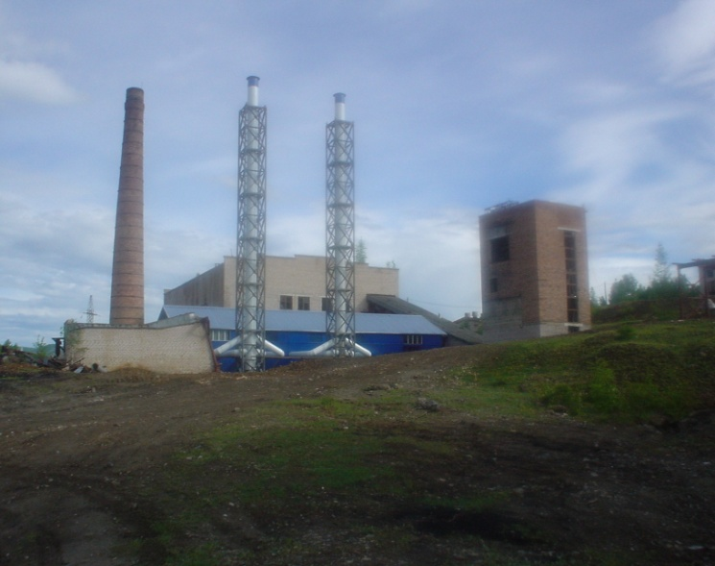
Промышленное производство
Объём отгруженных товаров собственного производства, выполненных работ и услуг собственными силами за 2021 год – 90440,9 млн. рублей.

Slide 25
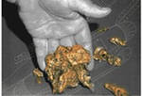
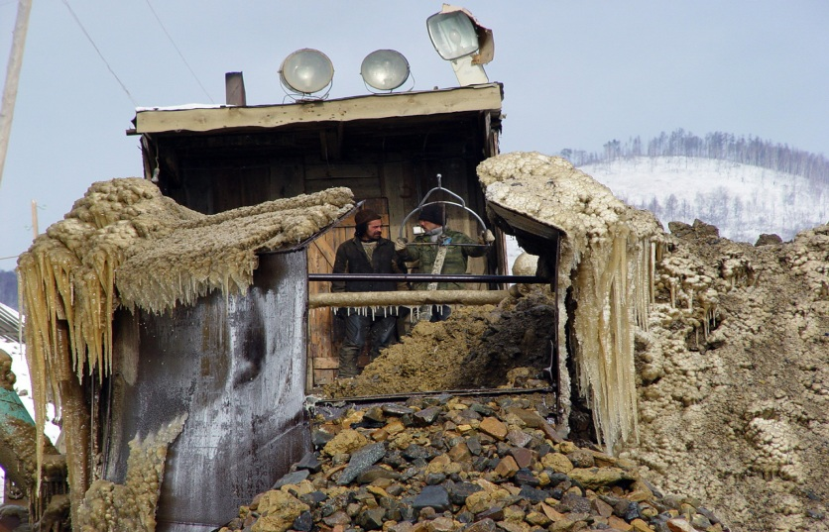
Добыча полезных ископаемых
Индикаторы | 2019 | 2020 | 2021 | 2022 план
Объем добычи полезных ископаемых (золото), кг. | 1461,6 | 1570 | 838 | 984
Свинцовый концентрат (тонн) | 31957 | 32000 | 19535 | 24873
Цинковый концентрат (тонн) | 5992 | 6000 | 5110 | 5336

Slide 26
Обрабатывающие производства
Обрабатывающие производства (тыс.руб.) – 17308,9
Производство пищевых продуктов, включая напитки (вся пищевая промышленность)тыс.руб.- 14704,5
Целлюлозно-бумажное производство, издательская и полиграфическая деятельность тыс.руб.- 2604,4

Slide 27
ОА «Ново-широкинский рудник»
Основным видом деятельности ОА «Ново-Широкинский рудник» (с. Широкая) является добыча и переработка руд и песков, содержащих драгоценные металлы. Ново-Широкинское золото-полиметаллическое месторождение расположено в 500 км от краевого центра, рядом с п. Новоширокинский, в 85 км от границы с КНР. Построены основные объекты инфраструктуры горно-обогатительного предприятия (ремонтно-механический цех, автогараж, компрессорная станция, здание обогатительной фабрики и т. д.). В здании обогатительной фабрики выполнен монтаж основного технологического оборудования.
Построен вахтовый поселок (два общежития на 140 человек каждое), планируется строительство общежития для инженерно-технических работников на 80 мест, 27-квартирного дома.

Slide 28
«Быстринский ГОК»
31 октября 2017 года состоялось открытие Быстринского ГОКа. Строительство ГОКа реализовано ПАО «Горно-металлургическая компания «Норильский никель» в рамках инвестиционного проекта «Создание транспортной инфраструктуры для освоения минерально-сырьевых ресурсов юго-востока Забайкальского края». Проект включён в перечень первоочерёдных в Сибири, а также в перечень реализуемых при государственной поддержке за счёт средств Инвестиционного фонда РФ.

Slide 29
Быстринское месторождение входит в число крупнейших в мире по запасам меди, золота, серебра и железа. Производственная мощность ГОКа составит 10 миллионов тонн руды в год для выработки 67 тысяч тонн медного золотосодержащего, 2,9 миллиона тонн магнетитового и 252 тысячи тонн золотого концентратов. Срок обеспеченности запасами составляет более 30 лет. В настоящее время построены два карьера для добычи руды. На складе надробленной руды находится около 300 тысяч тонн. Закуплена и установлена вся необходимая техника для эксплуатации карьеров.
В полном объёме выполнены строительно-монтажные и пуско-наладочные работы на подстанции 220 киловольт и линии электропередач 220 киловольт общей протяжённостью 247 километров. Построены две подстанции 35 киловольт и 110 киловольт, обеспечивающие распределение электроэнергии по объектам ГОКа. Завершены работы по строительству железнодорожного полотна, выполняется электрообеспечение регулируемых переездов и постов электрической централизации на станциях дороги.

Slide 30
Системообразующие предприятия района
Наименование предприятия | Вид выпускаемой продукции/оказываемые услуги | Контакты предприятия
ОА «Ново-Широкинский рудник» | Добыча и переработка руд и песков, содержащих драгоценные металлы | 673634, Забайкальский край, с. Широкая E-mail: office@novomine.ru
ООО «ГРК «Быстринское» | Строительство горно-обогатительного комбината по освоению месторождений. | 6732000, Забайкальский край, г. Чита, ул. Лермонтова,2 grkb@nornik.ru

Slide 31
Сельское хозяйство
Сельское хозяйство района представлено 1 сельскохозяйственным производственным кооперативом, 6 крестьянско-фермерских хозяйств.
Основную долю в производстве сельскохозяйственной продукции занимают личные подсобные хозяйства.
Наименование показателя (ед. измерения) | 2021 г. | 2021г. в % к 2020 г.
Скота и птицы на убой в живом весе, тонн | 1215,0 | 95,7
Молока, тонн | 3727,1 | 97,6
Яиц, тыс. шт. | 891,5 | 98,1
Крупного рогатого скота, голов, в том числе : | 3428 | 87,8
коров, голов | 1442 | 110,4
свиней, голов | 963 | 137,9
овец и коз, голов | 419 | 106,6
птицы, голов | 8122 | 112,8

Slide 32
Малый и средний бизнес
В сфере малого и среднего бизнеса в муниципальном районе действует 7 предприятий, на которых задействовано 125 человек. Предпринимательской деятельностью занимается 91 индивидуальных предпринимателей.
Из общего числа индивидуальных предпринимателей доля занятых в торговле составляет 54,8%,в сельском хозяйстве 8,5%, обрабатывающее производство 8,5%.
Доминирующей сферой деятельности
субъектов малого предпринимательства
в районе остается торговля.

Slide 33
Поддержка малого предпринимательства
На территории района разработана и действует муниципальная программа ««Развитие малого и среднего предпринимательства в Газимуро-Заводском районе на 2021-2024годы» годы»
Система программных мероприятий включает следующие формы поддержки:
информационно- аналитическую поддержку;
организационную поддержку;
финансовую поддержку.
Инфраструктура поддержки малого предпринимательства:
Центр поддержки предпринимательства (ЦПП)
Совет предпринимателей при Главе муниципального района «Газимуро-Заводский район»
Сельскохозяйственный потребительский кредитный кооператив «Успех»

Slide 34
Муниципальные программы
1. Муниципальная программа «Благоустройство территорий муниципального района «Газимуро-Заводский район»на 2021-2024 годы»
2. Муниципальная программа «Снижение рисков и смягчение последствий чрезвычайных ситуаций природного и техногенного характера на территории муниципального района «Газимуро-Заводский район» на 2021-2024 годы
3. Муниципальная программа «Энергоснабжение и повышение энергетической эффективности муниципального района Газимуро-Заводский район» на 2021-2024 годы»
4 Муниципальная программа «Доступная среда (2021-2024 годы ) в МР «Газимуро-Заводский район»
5.Муниципальная программа «Безопасность дорожного движения на территории муниципального района «Газимуро-Заводский район» на 2021-2024 годы»
6.Муниципальная программа «Профилактика правонарушений
муниципального района «Газимуро-Заводский район» 2021-2024 годы
7.Муниципальная программа « Содействие занятости населения на территории Газимуро-Заводского района в 2021-2024 гг
8.Муниципальная программа «Поддержка и развитие агропромышленного комплекса Газимуро-Заводского района на 2021-2024 годы»
9.Муниципальная программа «Развитие системы образования муниципального района «Газимуро-Заводский район» на 2021-2023 годы»
10Муниципальная программа «Развитие малого и среднего предпринимательства в Газимуро-Заводском районе на 2021-2024 годы»

Slide 35
Муниципальная поддержка инвестиционной деятельности
На территории муниципального района «Газимуро-Заводский район» действует Положение о муниципальной поддержке инвестиционной деятельности на территории муниципального района «Газимуро-Заводскийро район» (решение Совета муниципального района от 15.08.2011 гг. №205).
Цель: стимулирование инвестиционной деятельности на территории района и привлечение инвестиций на основе создания режима наибольшего благоприятствования российским и иностранным инвесторам.
Муниципальная поддержка инвесторов на территории муниципального района «Газимуро-Заводский район» осуществляется в следующих формах:
Предоставление налоговых льгот в соответствии с Налоговым кодексом Российской Федерации, в порядке и размере установленном Решением Совета муниципального района и Советов сельских поселений;
Предоставление льгот по аренде имущества, являющегося муниципальной собственностью муниципального района;
Субсидирование за счет средств бюджета муниципального района части процентной ставки за пользование кредитом (займом);
Субсидирование за счет средств бюджета муниципального района части вознаграждения за предоставление банковской гарантии;
Предоставление инвестиционного налогового кредита;
Предоставление инвесторам информационной и организационной поддержки.

Slide 36
Инвестиционный проект «Култуминский горно-обогатительный комбинат. Перерабатывающий комплекс»
Цель намечаемой деятельности: строительство и эксплуатация перерабатывающего комплекса для подготовки (обогащения) руд цветных и драгоценных металлов месторождения Култума.
В составе Перерабатывающего комплекса Култуминского ГОКа планируется к строительству:
-Площадка обогатительной фабрики
-Площадка склада промпродукта
-Площадка размещения, накопления и обезвреживания отходов
-Автомобильные дороги

Slide 37
Производственные показатели
Проект предусматривает выпуск в качестве товарной продукции
По состоянию на 01.01.2020 г. балансовые руды-187632 тыс.тонн
Содержание меди-0,72%
Содержание золота-0,84 г/т
Содержание серебра-5,02 г/т
Содержание железа-24,92 %
Срок реализации первого этапа – 12 лет
Объем перерабатываемой руды- 10 млн.тонн в год
Промпродукт 9849200т/год
Гравитационный золотосодержащий концентрат 6600т/год
Флотационный медный концентрат 144200т/год

Slide 38
Инвестиционный проект «Кочковский автоклавно-гидрометаллургический комбинат»»
Основным видом деятельности горнодобывающего и перерабатывающего предприятия на базе золоторудного месторождения «Кочковское» является добыча и переработка запасов рудного золота.
Основная цель планируемой (намечаемой)хозяйственной деятельности состоит в том, чтобы безопасно переработать упорную(первичную) руду на автоклавно-гидрометаллургическом комбинате, соблюдая при этом экологические требования.

Slide 39
Намечаемая деятельность
Категория запасов | Запасы руды, тыс.т | Среднее содержание,г/т |  | Запасы металлов
 |  | Золота | Серебра | Золота, кг |  | Серебра,т
Балансовые запасы
С1 | 8813,0 | 2,42 | - |  | 21321,0 |  | -
С2 | 11385,0 | 2,58 | 2,41 |  | 29735,0 |  | 49,0
С1+С2 | 20198,0 | 2,53 | 2,43 |  | 51056,0 |  | 49,0
В том числе
Цианируемые (для кучного выщелачивания)
С1 | 1071,0 | 2,03 | - |  | 2173,0 |  | -
С2 | 1041,0 | 1,77 | 2,06 |  | 1841,0 |  | 5,1
С1+С2 | 2112,0 | 1,90 | 2,17 |  | 4014,0 |  | 4,6
Упорные (для переработки на ЗИФ)
С1 | 7742,0 | 2,47 | - |  | 19148,0 |  | -
С2 | 10344,0 | 2,69 | 2,70 |  | 27894,0 |  | 44,4
С1+С2 | 18112,4 | 2,60 | 2,70 |  | 47042,0 |  | 44,4
Забалансовые запасы
С1 | 1544,1 | 2,35 | - |  | 3621,6 |  | -
С2 | 4593,9 | 2,07 | 2,14 |  | 9491,5 |  | 13,2
С1+С2 | 6138,0 | 2,14 | 2,14 |  | 13113,1 |  | 13,2
В том числе
Цианируемые (для кучного выщелачивания)
С2 | 142,2 | 1,12 | 2,65 |  | 159,7 |  | 0,4
Упорные (дл переработки на ЗИФ)
С1 | 1544,1 | 2,35 | - |  | 3621,6 |  | -
С2 | 4451,7 | 2,10 | 2,13 |  | 9331,8 |  | 12,8
С1+С2 | 5995,8 | 2,16 | 2,13 |  | 12953,4 |  | 12,8

Slide 40
Перечень основных показателей социально-экономического развития муниципального района «Газимуро-Заводский район»
Показатели | Ед. изм. | 2021 отчет | 2022 оценка | 2023 план | 2024 план | 2025 план
Объем отгруженных товаров собственного производства, выполненных работ и услуг собственными силами
в действующих ценах каждого года | млн. руб. | 100 636,6 | 117 030,6 | 125 145,8 | 133 612,0 | 146 343,3
в сопоставимых ценах | в % к пред. году | 115,6 | 102,5 | 103,0 | 104,4 | 105,0
Объем выполненных работ по виду деятельности «строительство»
в действующих ценах каждого года | млн. руб. | 3 096,72 | 3 248,67 | 3 411,11 | 3 581,66 | 3 760,74
Объем инвестиций (в основной капитал) за счет всех источников финансирования – всего | млн. руб. | 5 443,00 | 5 709,71 | 5 983,78 | 6 043,62 | 6 285,36
Фонд заработной платы работников организаций | млн. руб. | 6 081,90 | 7 276,30 | 8 054,30 | 8 786,70 | 9 604,40
Среднесписочная численность работников организации* | чел. | 5 995,00 | 6 468,00 | 6 569,00 | 6 619,00 | 6 670,00
Среднемесячная заработная плата одного работающего | руб. | 84 541,00 | 93 747,00 | 102 176,00 | 110 625,00 | 119 995,00
Объем добычи полезных ископаемых
Золото (1) | кг | 838,00 | 984,00 | 1 088,00 | 1 094,00 | 1 101,00
Золото (1) | млн. руб. | 3 785,20 | 4 920,00 | 5 331,20 | 5 688,80 | 6 606,00

Slide 41
Многокомпонентная комплексная руда (медь, золото, железо) | тыс. тонн | 14 827,0 | 15 000,0 | 15 200,0 | 15 500,0 | 15 900,0
Многокомпонентная комплексная руда (медь, золото, железо) | млн. руб. | 22 488,5 | 26 459,3 | 27 884,6 | 29 003,7 | 30 793,5
Медный концентрат | тонн | 296 489,0 | 300 000,0 | 312 000,0 | 330 000,0 | 350 000,0
Медный концентрат | млн. руб. | 62 122,4 | 73 103,9 | 79 069,1 | 85 303,4 | 93 639,9
Железорудный концентрат | тонн | 2 581 515,0 | 2 600 000,0 | 2 650 000,0 | 2 720 000,0 | 2 800 000,0
Железорудный концентрат | млн. руб. | 26 119,2 | 27 227,0 | 28 860,6 | 30 215,4 | 32 192,8
Многокомпонентная комплексная руда (цинк, свинец, золото, серебро) | тыс. тонн | 905,5 | 1 000,0 | 1 000,0 | 1 000,0 | 1 000,0
Многокомпонентная комплексная руда (цинк, свинец, золото, серебро) | млн. руб. | 1 677,1 | 2 154,0 | 2 240,2 | 2 285,0 | 2 364,9
Свинцовый концентрат | тонн | 19 535,0 | 24 873,0 | 24 218,0 | 23 854,0 | 24 671,0
Свинцовый концентрат | млн. руб. | 5 081,1 | 7 524,0 | 7 618,9 | 7 654,5 | 8 193,7
Цинковый концентрат | тонн | 5 110,0 | 5 336,0 | 4 971,0 | 5 970,0 | 6 886,0
Цинковый концентрат | млн. руб. | 487,5 | 592,0 | 573,6 | 702,6 | 838,8
Общераспространенные полезные ископаемые | тыс. куб. м | 213,0 | 210,0 | 212,0 | 215,0 | 220,0
Общераспространенные полезные ископаемые | млн. руб. | 35,09 | 35,45 | 37,22 | 38,50 | 40,78
Протяженность автомобильных дорог местного значения, находящихся в собственности муниципального образования | км | 169,40 | 180,99 | 180,99 | 180,99 | 180,99

Slide 42
Администрация муниципального района «Газимуро-Заводский район» Забайкальского края Адрес: 673630, Забайкальский край, Газимуро-Заводский район, с. Газимурский Завод, ул. Журавлёва,32.
Эл. Адрес: adm-gazimur.ru
Задорожин Роман Олегович — Глава муниципального района «Газимуро-Заводский район» телефон: 8-30(247)2-10-01 Соболев Игорь Анатольевич — Первый заместитель Главы муниципального района «Газимуро-Заводский район» телефон: 8-30(247)2-10-23
Бояркина Наталья Александровна —И.о. Управляющей делами администрации муниципального района «Газимуро-Заводский район», телефон: 8-30(247)2-10-30
Паргачева Ирина Васильевна–И.о председателя Комитета по финансам администрации муниципального района «Газимуро-Заводский район», телефон:
8-30(247) 2-10-10 Бояркина Наталья Александровна– Начальник отдела экономики и имущественных отношений администрации муниципального района «Газимуро-Заводский район», телефон: 8-30(247)-2-10-31
Березина Валерия Владимировна– начальник отдела АСИП и ЖКХ администрации муниципального района «Газимуро-Заводский район» телефон 8(30247)2-12-25
Ворсин Николай Анатольевич- начальник отдела земельных отношений и сельского хозяйства администрации муниципального района «Газимуро-Заводский район» телефон: 8-30-(247) 2-16-29
Приемная администрации: Ерзикова Наталья Васильевна — секретарь телефон 8-30(247)2-17-90

